Slide 1
İMAR KOMİSYONU RAPORU
(06.11.2019)

Slide 2
İMAR KOMİSYONU RAPORU (06.11.2019)
Belediye meclisimizin muhtelif oturumlarında gündeme alınarak komisyonumuza havale edilen imar planında değişiklik yapılması ile ilgili talepler komisyonumuza havale edilmiş olup, 3194 sayılı İmar Kanunu, ilgili yönetmelikler, yerinde yapılan incelemeler ışığında değerlendirilmiş ve aşağıdaki rapor tanzim edilmiştir. Belediye Meclisimizin onayına arz olunur.
1- (PİN:UİP-12901,151) Belediye Meclisimizin 03.07.2019 Tarihli oturumunda G.H. 2 no ile komisyonumuza havale edilen, 02.07.2019 Tarih ve 2482 sayılı dilekçe ile mülkiyeti Kardemir Demir Çelik Sanayi ve Tic. A.Ş. ne ait 68 ada 159 parselde konumlu 9462 m2 yüz ölçümlü meri imar planında; 3. Derece Doğal Sit Ve Kentsel Sit Alanında bir kısmı "Ticaret Alan" kullanımlı E: 0.60 ve Yençok: 9,50 m yapı nizamında ve üzerinde Kültür Varlıklarını Koruma Kurulunca tescil edilen "Yenişehir Sinema Tesisinin" bulunduğu alanda, gerekli ruhsat ve restorasyon izinleri alınmak suretiyle Devlet Tiyatroları Genel Müdürlüğü ve Devlet Halk Dansları Genel Müdürlüğünden talep edilerek gösterilerde aktif olarak kullanılabilmesi planlanmaktadır. Bu amaçla kullanılmasını sağlamak amacıyla mevcut binada bazı eklentiler yapılması için, Karabük Koruma Bölge Kurulu ile yapılan görüşmeler neticesinde; yapılaşma koşullarında sadece E: 0,68 olarak değiştirilmesinin yeterli olacağı ve Yenişehir Sinemasının bulunduğu bölgede "Ticaret Alanı (Sinema-Opera-Tiyatro Binası)" olarak 1/1000 ölçekli imar planı değişikliği talep edildiği görülmüş olup, kent bütünü plan kararlarını ve bütünlüğünü olumsuz etkileyecek bir husus bulunmadığı için uygun bulunmuştur. (KARABÜK KÜLTÜR VE TABİAT VARLIKLARINI KORUMA BÖLGE KURULUNUN ONAYINDAN SONRA PLAN KESİNLEŞECEKTİR.)
2- Belediye Meclisimizin 02.10.2019 Tarihli oturumunda G.H.4 no ile komisyonumuza havale edilen, İmar ve Şehircilik Müdürlüğünün 01.10.2019 tarih ve 2279 sayılı yazısı incelendiğinde; Kayabaşı Mahallesi sınırları içinde 598 ada 12 parsel sahiplerinin , imar planında yolda kalan kısımlarının kamulaştırması talebi incelendiğinde, kamulaştırılması istenen yol fiilen açık ve kullanımda olduğundan bu kısımlarının 2020 yılı kamulaştırma programına alınarak kamulaştırması uygun bulunmuştur.
3- (PİN:UİP-12901,154 NİP-12902,66 ) Belediye Meclisimizin 04.09.2019 Tarihli oturumunda G.H. 6 no ile komisyonumuza havale edilen, 04.09.2019 tarih ve 2071 sayılı İmar ve Şehircilik Müdürlüğü yazısı ile Kurtuluş Mahallesi Sanayi Bölgesinde İller Bankası tarafından nüfusa göre yetersiz geldiği ve büyütülmesi gerektiği gerekçesiyle, Karabük ve Safranbolu Belediyesi arasında protokol çerçevesinde ve yapılması planlanan atık su arıtma tesisi ile ilgili 02.08.2017 tarih ve 7/48 karar ile imar planında bulunan "Atık Su Arıtma Tesisi Alanı" uygun ölçülerde genişletilmiş olup, askı süresinde genişletilen bölgede parsel sahiplerince yapılan itirazların reddi neticesinde, Kastamonu İdare Mahkemesine başvurulmuş, 2017/660E. 2018/1080 sayılı karar ile 02.08.2017 tarih ve 7/48sayılı meclis kararı iptal edilip planın eski haline döndürülmüştür. Bu karardan sonra Belediyemizce istinaf yoluna başvurulmuş ve Ankara Bölge İdare Mahkemesi 5. İdare Dava Dairesinin 2019/49 E. 2019/537 sayılı kararı ile yerel mahkeme kararının kaldırılmasına karar verilmiş olup, söz konusu "Atık Su Arıtma Tesisi" uygulaması devamına esas teşkil edecek bir karar alınması hasıl olmuştur. Kurtuluş Sanayi Bölgesinde "Atık su Arıtma Tesisi" ile birlikte gerek imar yollarında gerek imar hatlarında yapılan değişikliklerle birlikte yaklaşık 25 ha alanda 1/1000 ve 1/5000 ölçekli kısmi revizyon imar planı değişikliği uygun bulunmuştur.
4- Komisyonumuz gündeminde bulunan araştırma ve incelemeleri devam eden diğer taleplerin tekrar komisyonumuza havalesi arz olunur.(19.10.2019)

Slide 3
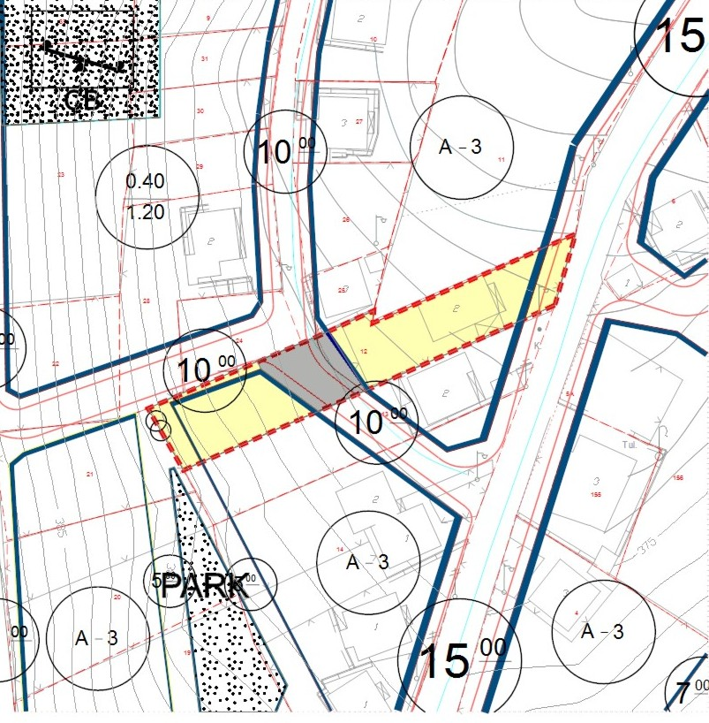
Madde _ 2

Slide 4
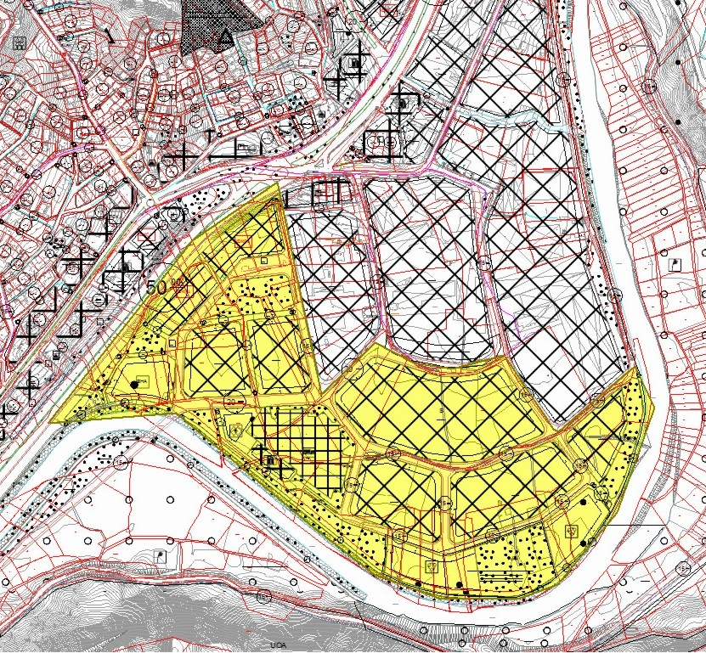
Madde _3

Slide 5
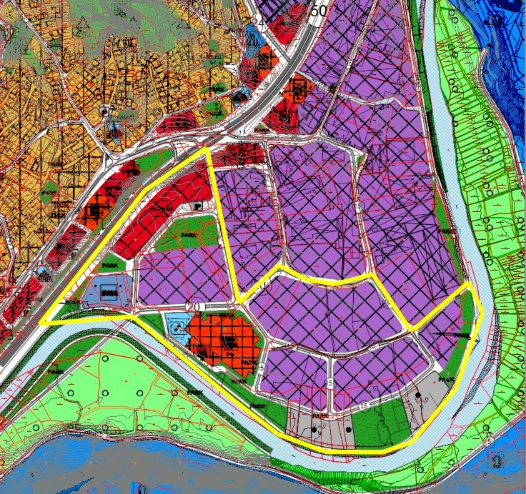
Madde _3_1/5000

Slide 6
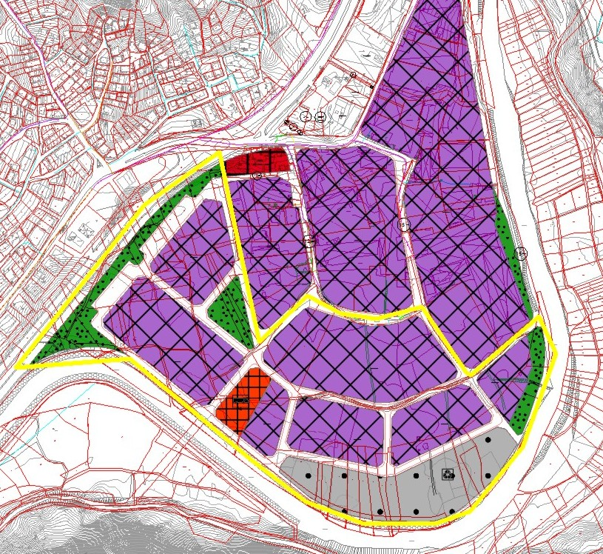
Madde _3_Tadilat

Slide 7
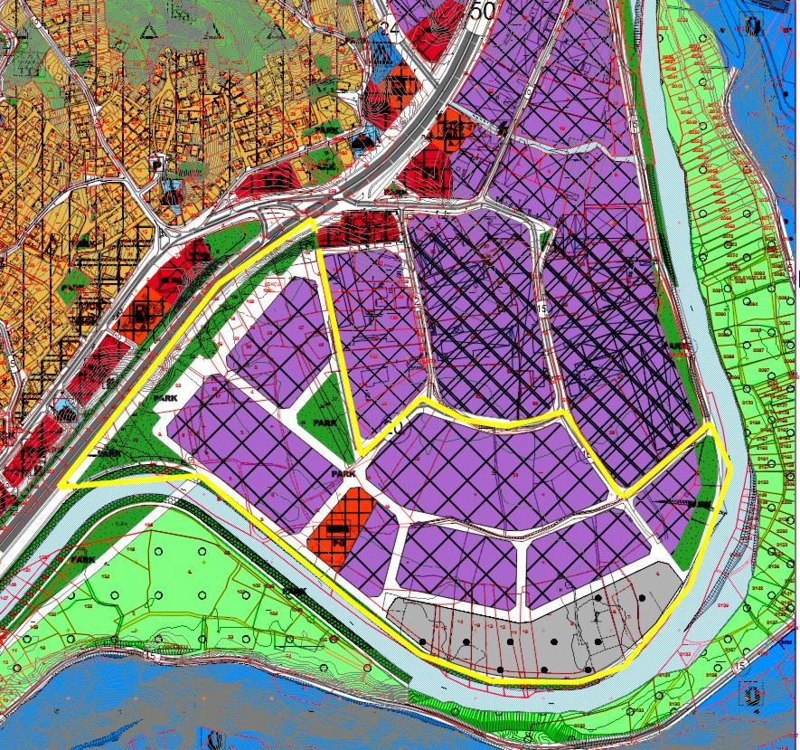
Madde _3_Tadilat 1/5000

